Slide 1
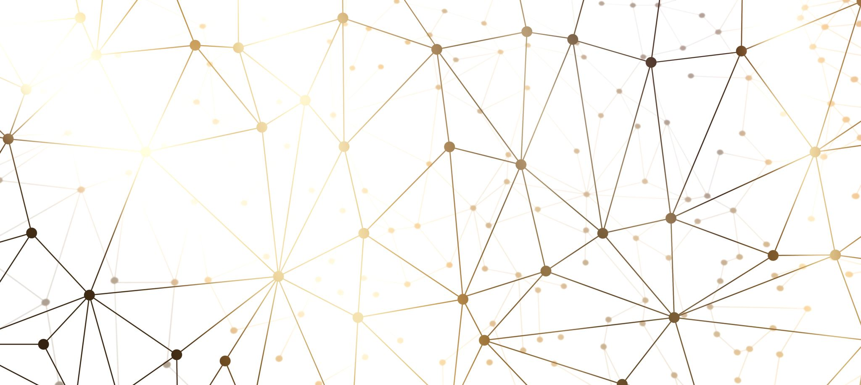
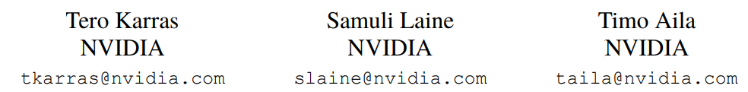
A Style-Based Generator Architecture for Generative Adversarial Networks
Ernesto Antonio Reyes Ramírez
Centro de Investigación en Matemáticas A.C

Slide 2
Datos del artículo
Nombre: A Style-Based Generator Architecture for Generative Adversarial Networks.
Autores: Tero Kerras, Samuli Laine, Timo Aila. (NVIDIA)
Año de presentación: 2019
IEEE Conference on Computer Vision and Pattern Recognition

Slide 3
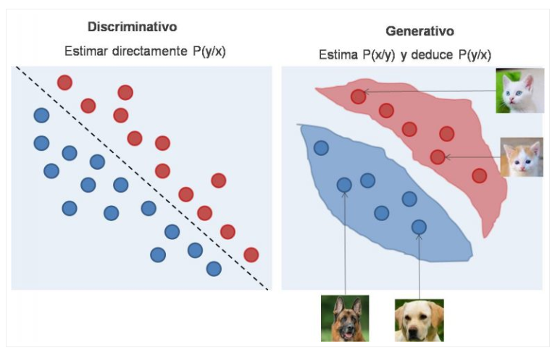
Modelos generativos y discriminativos

Slide 4
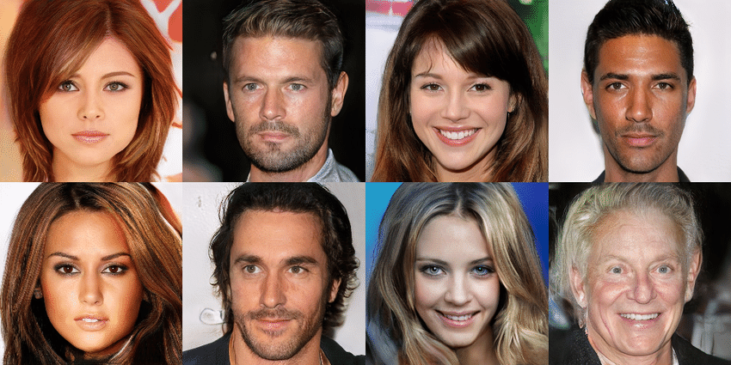
Modelos generativos
¡Estas personas no existen!

Slide 5
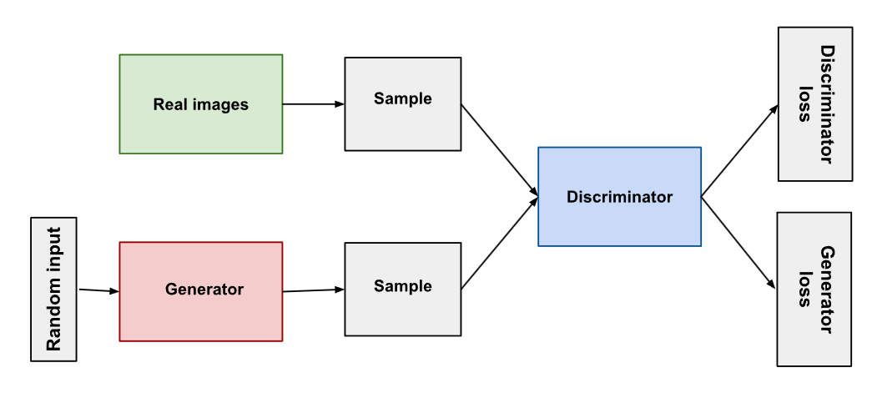
Redes Generadoras Antagónicas (GANs)

Slide 6
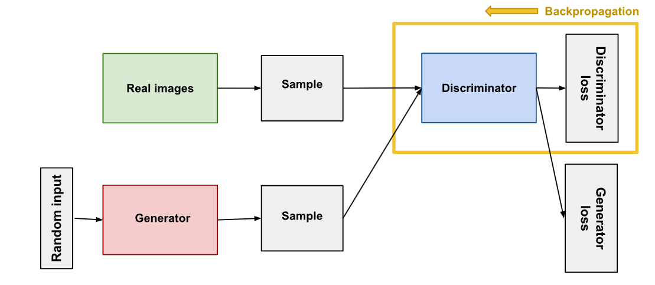
Entrenamiento de las GANs
Entrenando el discriminador

Slide 7
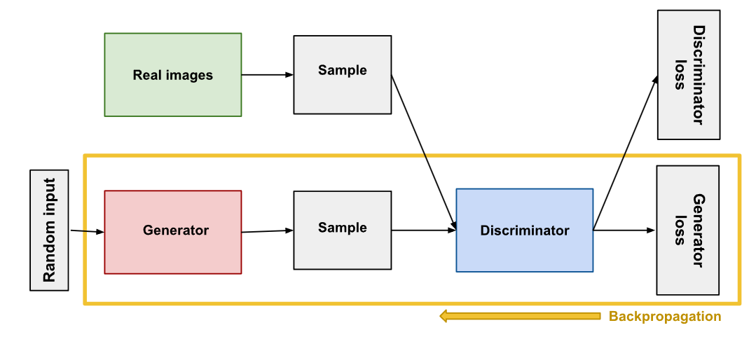
Entrenamiento de una GAN
Entrenamiento del generador

Slide 8
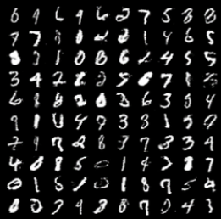
Imágenes no tan buenas generadas por una GAN

Slide 9
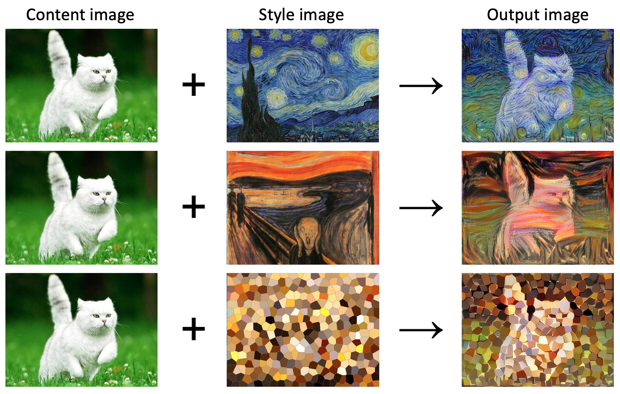
Transferencia neuronal de estilo

Slide 10
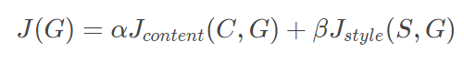
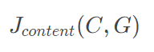
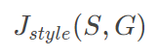
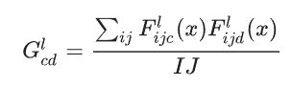
Transferencia neuronal de estilo
Función de costo:
Donde calcula la diferencia entre el contenido de la imagen original y
la imagen a generar, y calcula la matriz de Gram de cada imagen para luego
compararlas.

Slide 11
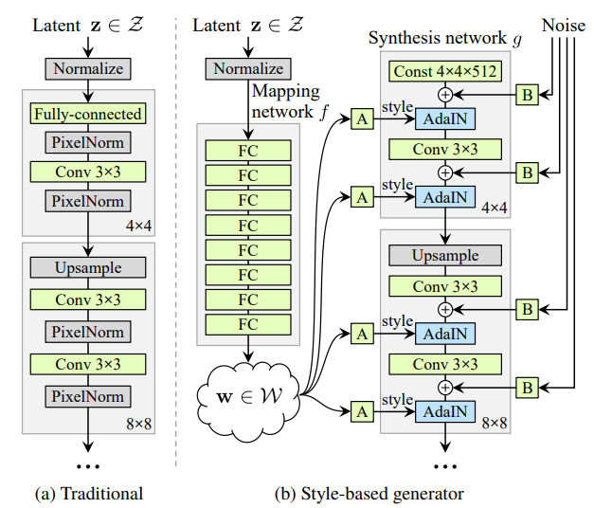
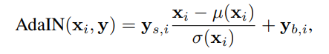
Modelo generativo basado en estilo

Slide 12
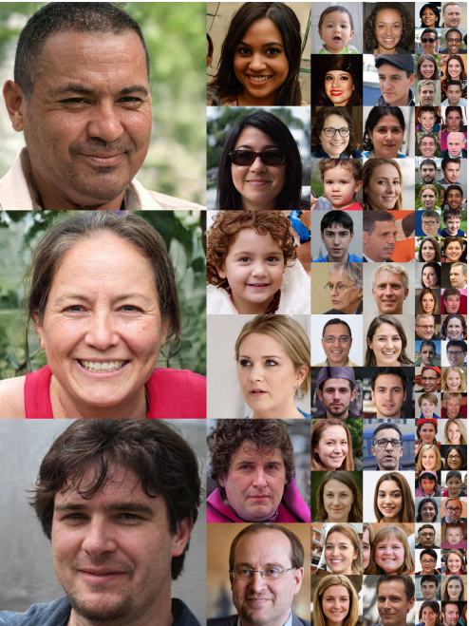
Imágenes generadas por el Style-GAN

Slide 13
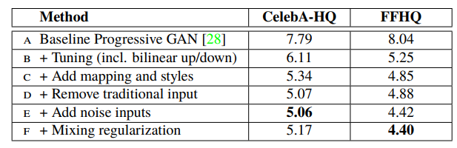
Modelo generativo basado en estilo
Frechet inception distance

Slide 14
Propiedades del modelo Style-GAN
Hace posible controlar la síntesis de la imagen a través de modificaciones específicas de escala a la de estilos.
Mapping network y transformaciones afines extraen muestras para cada estilo de una distribución aprendida.
Synthesis network: genera una nueva imagen mediante los estilos aprendidos.
Los efectos de cada estilo son localizados en la red.

Slide 15
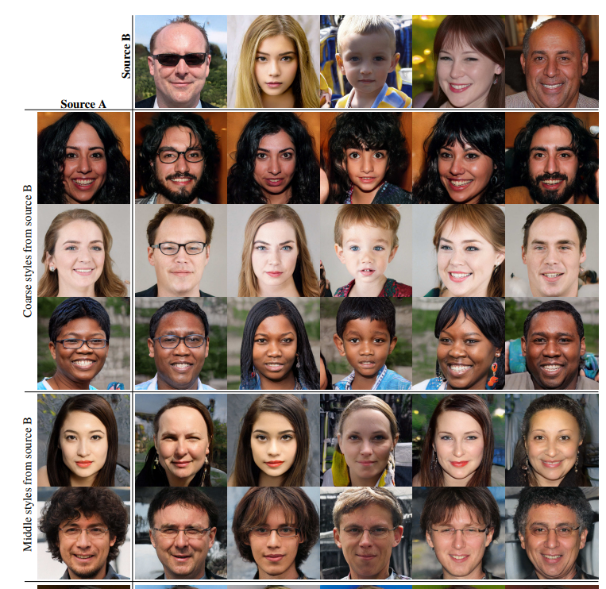
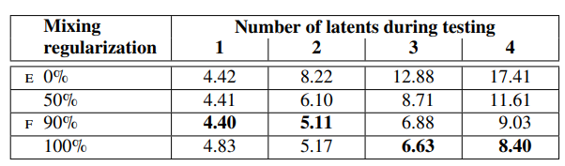
Mezcla de estilo
Consiste en tomar dos representaciones latentes z1 y z2 y pasarlas a través del mapping network para obtener w1 y w2. Controlamos los estilos aplicando primero w1 y luego w2.

Slide 16
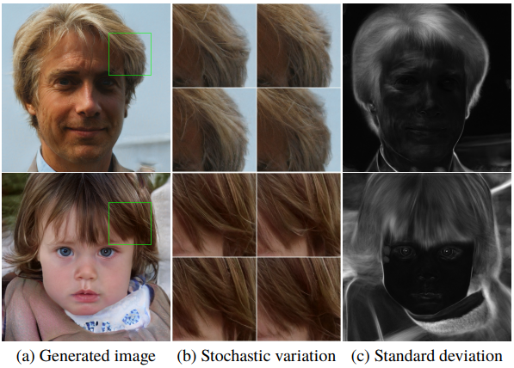
Variación estocástica
Se añade un componente estocástico mediante el ruido introducido en la synthesis network.

Slide 17
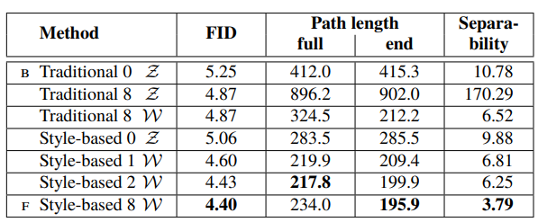
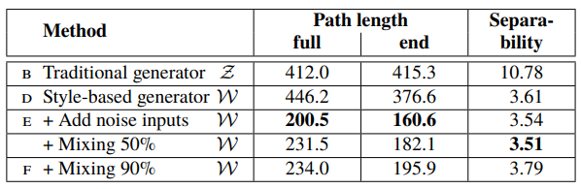
Resultados

Slide 18
Bibliografía
Karras, T., Laine, S., & Aila, T. (2019). A style-based generator architecture for generative adversarial networks. In Proceedings of the IEEE/CVF conference on computer vision and pattern recognition (pp. 4401-4410).
L. A. Gatys, A. S. Ecker, and M. Bethge. Image style transfer using convolutional neural networks. In Proc. CVPR, 2016
T. Karras, T. Aila, S. Laine, and J. Lehtinen. Progressive growing of GANs for improved quality, stability, and variation. CoRR, abs/1710.10196, 2017

